Slide 1

Introdução a SQL
DEPARTAMENTO DE CIÊNCIAS EXATAS E DA TERRA, CAMPUS I
PROFESSORA: Daniela Barreto Araújo
09/2020

Slide 2
Agenda
Objetivos de aprendizagem
Conhecimentos prévios/contextualização
MySQL
Ambiente de trabalho
Conceitos básicos de SQL
DDL
Avaliação formativa
Atividade extraclasse
Referências

Slide 3
Objetivos de aprendizagem
Preparar o ambiente de trabalho das ferramentas utilizadas nas aulas
Reconhecer os conceitos básicos de SQL.
Conhecer os MySQL.

Slide 4
Ambiente de trabalho
Quais os principais ambientes para utilizar SQL?

Slide 5
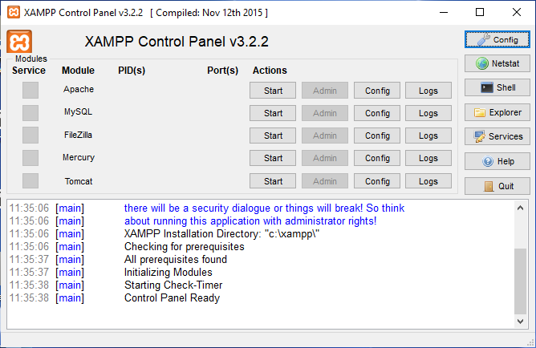
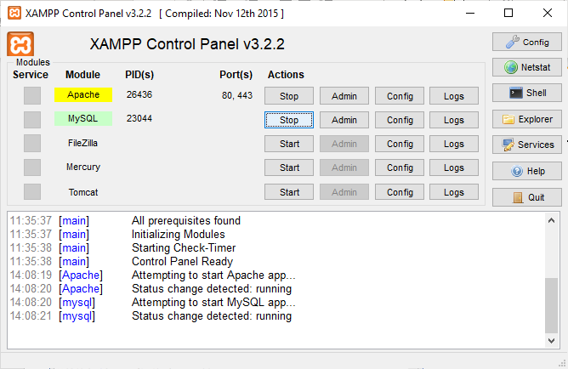
Ambiente de trabalho
Iniciando serviço: MySQL

Slide 6
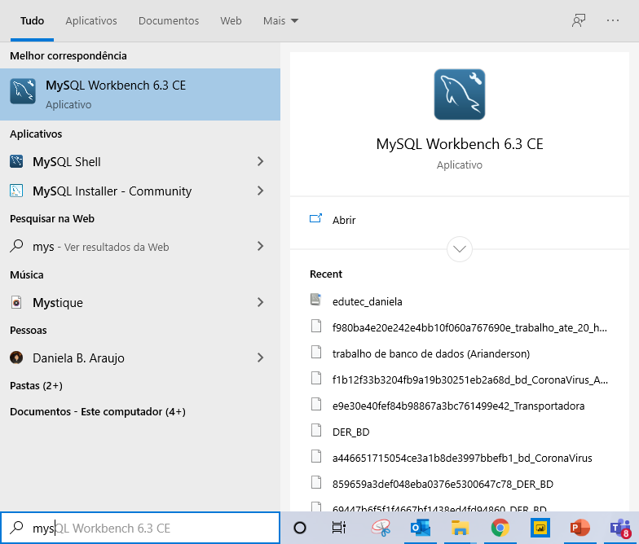
Ambiente de trabalho
MySQL Workbench

Slide 7
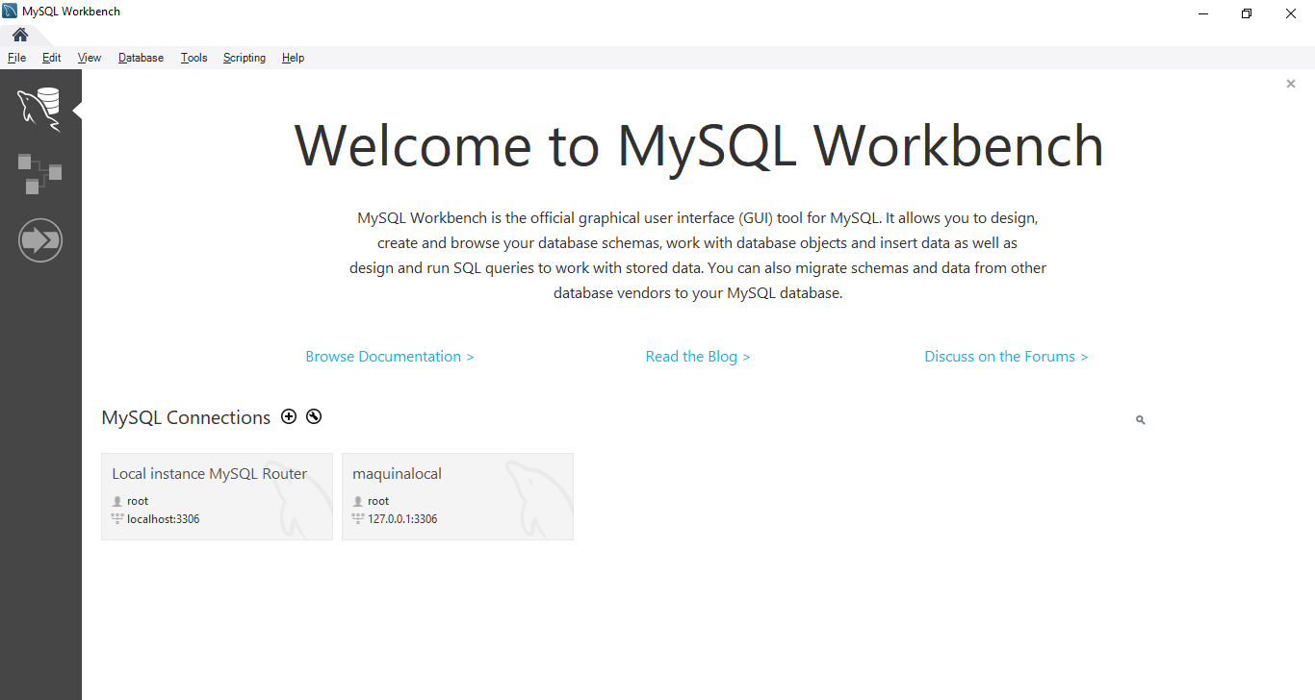
Ambiente de trabalho
MySQL Workbench

Slide 8
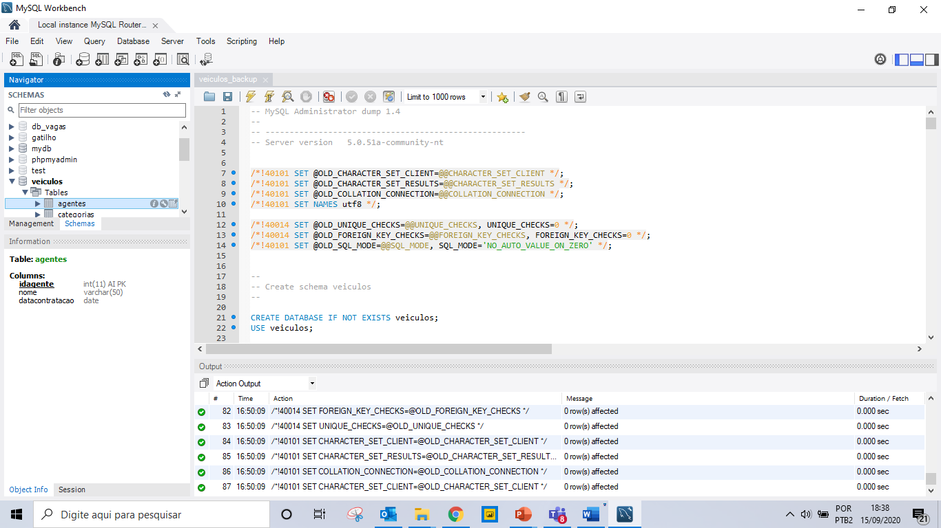
Ambiente de trabalho
MySQL Workbench

Slide 9
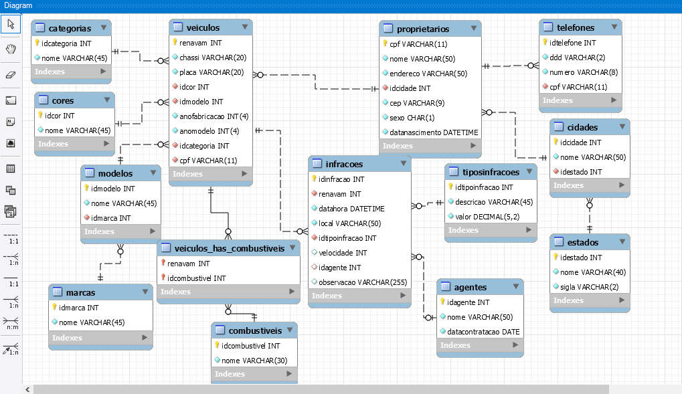
Ambiente de trabalho
Modelagem do veículos do Detran (fictício)

Slide 10
Ambiente de trabalho
Quando o SQL está integrado com alguma linguagem o que é minimamente preciso?

Slide 11
Conhecimentos prévios / contextualização
Quem já usou SQL?
Conhecem as ferramentas do MySQL?

Slide 12
Conceitos básicos
SQL
(Structured Query Language)
Data Definition Language (DDL)
Data Manipulation Language (DML)
Data Control Language (DCL)

Slide 13
Conceitos básicos
DDL (Data Definition Language)
DML (Data Manipulation Language)
DCL (Data Control Language)
Define o esquema do banco de dados. Cria, altera e remove os componentes do banco de dados.
Manipula o esquema. Recupera, insere, atualiza, remove instância dos componentes do banco de dados.
Assegura ou retira previlégios para definir ou manipular compenentes e instâncias dos componentes do banco de dados.

Slide 14
Conceitos básicos
Principais comandos de SQL
DDL (Data Definition Language)
DML (Data Manipulation Language)
DCL (Data Control Language)
CREATE
SELECT
GRANT
ALTER
DROP
INSERT
DELETE
UPDATE
COMMIT
ROOLBACK
REVOKE

Slide 15
Conceitos básicos
Quais os tipos de comando SQL mais utilizados? Por que?

Slide 16
DDL
CREATE TABLE Empregado
(
cod INT NOT NULL,
nomeemp VARCHAR(20) NOT NULL,
endereco VARCHAR(30),
coddepart INT DEFAULT 1,
salario DECIMAL(10,2) NOT NULL CHECK(salario>380.00)
);

Slide 17
DDL
Chave primária
CREATE TABLE Departamento
(coddepart INTEGER NOT NULL,
nomedepart VARCHAR(20) NOT NULL,
codgerente INT DEFAULT 1,
PRIMARY KEY (coddepart) );
ou
CREATE TABLE Departamento
(coddepart INTEGER NOT NULL PRIMARY KEY,
nomedepart VARCHAR(20) NOT NULL,
codgerente INT DEFAULT 1);

Slide 18
DDL
UNIQUE
CREATE TABLE Departamento
(coddepart INTEGER NOT NULL ,
nomedepart VARCHAR(20) NOT NULL,
codgerente INT DEFAULT 111111,
PRIMARY KEY (coddepart),
UNIQUE (nomedepart) );
ou
CREATE TABLE Departamento
(coddepart INTEGER NOT NULL PRIMARY KEY,
nomedepart VARCHAR(20) NOT NULL UNIQUE,
codgerente INT DEFAULT 111111 );

Slide 19
DDL
Chave estrangeira
CREATE TABLE Departamento
(coddepart INTEGER NOT NULL ,
nomedepart VARCHAR(20) NOT NULL,
codgerente INT DEFAULT 111111,
PRIMARY KEY (coddepart),
UNIQUE (nomedepart),
FOREIGN KEY (codgerente) REFERENCES
empregado(cod);

Slide 20
DDL
Integridade de referencial (cláusula do CREATE TABLE)
Chave estrangeira
…
FOREIGN KEY (atributos)
REERENCES tabela (atributos)
ON DELETE {SET DEFAULT/CASCADE/SET NULL}
ON UPDATE {SET DEFAULT/CASCADE/SET NULL}

Slide 21
DDL
CREATE TABLE Empregado
(cod INTEGER NOT NULL auto_increment,
nomeemp VARCHAR(20) NOT NULL,
endereco VARCHAR(30),
coddepart INT NOT NULL,
salario DECIMAL(10,2) NOT NULL,
CONSTRAINT pk_empregado PRIMARY KEY (cod),
CONSTRAINT fk_empregado1 FOREIGN KEY (coddepart)
REFERENCES departamento(coddepart)

Slide 22
DDL
Chave primária composta
CREATE TABLE NFE_PRODUTO
(IDNFE INT NOT NULL ,
IDPRODUTO INT NOT NULL,
QUANTIDADE INT,
VALOR DECIMAL(8,2),
PRIMARY KEY (IDNFE, IDPRODUTO),
FOREIGN KEY (IDNFE) REFERENCES
NFE(IDNFE),
FOREIGN KEY (IDPRODUTO) REFERENCES
PRODUTO(IDPRODUTO)
);

Slide 23
DDL drop table
Elimina uma tabela existente. Existem dois tipos de comportamentos: CASCADE e RESTRICT
CASCADE – todas as restrições e visões que fizerem referência à tabela serão automaticamente eliminados, bem como a própria tabela.
RESTRICT – a tabela será eliminada somente se não for referência em nenhuma restrição (chave estrangeira) ou visão.
DROP TABLE tabela {RESTRICT/CASCADE};
DROP TABLE Departamento;

Slide 24
DDL alter table
Adiciona ou retira atributos
Altera definição de atributo
Adiciona ou retira restrições
Adiciona ou retira atributos
CASCADE - remove o atributo e todas as restrições e visões que se referenciam a ele
RESTRICT- remove apenas se nenhuma restrição ou visão se referir ao atributo

Slide 25
DDL alter table
Adiciona ou retira atributos
ALTER TABLE Empregado ADD atividade VARCHAR(15) NOT NULL default “assistente”;
ALTER TABLE Empregado DROP atividade;
ALTER TABLE veiculos add valor decimal(8,2) not null default 0;

Slide 26
DDL alter table
Altera definição de atributo
ALTER TABLE Departamento MODIFY codgerente int(6) SET DEFAULT 2;
Alter table veiculos MODIFY valor decimal(8,2) not null;

Slide 27
DDL alter table
Adiciona ou retira restrições
ALTER TABLE tabela ADD CONSTRAINT cláusula constraint;
ALTER TABLE tabela DROP CONSTRAINT nomeconstraint;
ALTER TABLE Departamento ADD
CONSTRAINT echavedepartamento FOREIGN KEY (codgerente)
REFERENCES EMPREGADO(cod);
ALTER TABLE Departamento DROP CONSTRAINT echavedepartamento;

Slide 28
Ddl OUTROS
create database biblioteca;
Cria o banco biblioteca
drop schema biblioteca;
Apaga o esquema do banco biblioteca
use biblioteca;
Colocar o banco biblioteca como padrão.
Rename classificao to classificacao2;
Altera o nome da tabela
ALTER TABLE classificacao CHANGE COLUMN nome nomes varchar(30) not null;
Não aceita o comando: ALTER TABLE classificacao CHANGE COLUMN nome nomes;
Altera o nome do campo de uma tabela.
show tables;
Mostra o nome de todas as tabelas.
describe livros;
Mostra a descrição de uma tabela.

Slide 29
Atividade extraclasse
Instalação do ambiente de trabalho
Criação e carga do Banco de Dados de veículos

Slide 30
referências
Básicas
KORTH, H. F..; SILBERSCHATZ; S., SUDARSHAN. Sistema de Banco de Dados. Tradução da 6ª Ed. Elsevier, 2012.
HEUSER, Carlos Alberto. Projeto de Banco de Dados. Porto Alegre, RS: Sagra Luzzato, 6ª edição, 2009.
ELMASRI, R.; NAVATHE. Sistemas de Banco de Dados. Rio de Janeiro: Ed. Pearson, 7ª edição, 2018.
Complementares
DATE, C. J. Introdução a sistemas de banco de dados. RJ: Campus, 8ª edição, 2004.
TEORREY, T. et al. Projeto e Modelagem de Banco de Dados. Ed. Elsevier, 2ª edição, 2014.
MEDEIROS, L.F. Banco de Dados: princípios e prática. Ed. Intersaberes, 2013. ISBN: 9788582122181
PUGA, S.; FRANÇA, E.; GOYA, M. Banco de dados: Implementação em SQL, PL/SQL e Oracle 11g. Ed. Pearson, 2013. ISBN: 9788581435329

